Slide 1
Pułapki myślenia statystycznego
Slajdy ze szkolenia

Slide 2
Prowadzący szkolenie
Doktorat z ekonomii w European University Institute we Florencji w 2010 r.
Odtąd praca jako:
Adiunkt w Zakładzie Wspomagania i Analizy Decyzji w SGH
  Badania koncentrują się na teorii podejmowania decyzji w warunkach ryzyka i niepewności
  Dydaktyka: teoria decyzji, teoria gier, mikroekonomia, badania operacyjne, optymalizacja
  http://www.mlewandowski.waw.pl
Konsultant w Departamencie SM w GUS
  Prace koncentrują się na rozwijaniu metod dekompozycji do analizy struktury zróżnicowania terytorialnego
  Dwa szkolenia: Pułapki myślenia statystycznego i Metody data mining wg procesu CRISP

Slide 3
Plan szkolenia
Podstawy rachunku prawdopodobieństwa i statystyki
  Zdarzenia, zmienne losowe, niezależność
  Prawo wielkich liczb, centralne twierdzenie graniczne
  Aksjomaty prawdopodobieństwa
  Prawdopodobieństwo subiektywne i zakłady holenderskie
  Podstawy wnioskowania statystycznego
Pułapki związane z prawdopodobieństwem
  Heurystyki związane z prawdopodobieństwem – subiektywne postrzeganie prawdopodobieństwa
  Problemy z wyznaczaniem prawdopodobieństwa
Pułapki myślenia statystycznego:
  Pułapki statystyki klasycznej
  Pułapki statystyki Bayesowskiej
  Obciążone próby
  Regresja do średniej
  Korelacja i przyczynowość
  Inne pułapki statystyczne
Typy dany i różne rodzaje wartości przeciętnych

Slide 4
Wyznaczanie prawdopodobieństwa
Są trzy sposoby wyznaczania prawdopodobieństwa:
Poprzez symetrię:
  Przykłady: moneta, kostka do gry, karty w potasowanej talii
  Sugeruje rozkład jednostajny, nie może wynikać z niewiedzy
    Płeć nowonarodzonego dziecka
Poprzez obserwacje statystyczne
  Eksperyment musi być powtarzany wielokrotnie w podobnych warunkach (niezależne i identyczne rozkłady: iid)
  Najczęściej spotykana interpretacja frekwencyjna
  A co jeśli nie może być powtarzany:
    Wynik przyszłego meczu pomiędzy Polską a Niemcami
Poprzez szanse powodzenia
  Wyznaczanie szans powodzenia związane z zakładami np. sportowymi
  Najbardziej ogólna interpretacja prawdopodobieństwa subiektywnego (de Finetti)
Czwarta możliwość: prawdopodobieństwo nie istnieje

Slide 5

W przeddzień meczu Polska - Czechy podczas Euro 2012

Slide 6
Szanse powodzenia
W przeddzień meczu Polska-Czechy podczas Euro 2012 chcesz oszacować prawdopodobieństwo tego, że „Polska wygra lub zremisuje” (zdarzenie A)
Po namyśle: Postawiłbyś 1 złoty za zakład 2:1 na zdarzenie A względem ¬A
  Gdyby było więcej niż 2, na przykład 3:1, nie postawiłbyś już
  Jeśli byłoby mniej niż 2, na przykład 1:1, to nadal byś postawił
Wówczas Twoje subiektywne prawdopodobieństwo A wynosi 2/3
Tabela kursów bukmacherskich z tego okresu:
Subiektywne uśrednione prawdopodobieństwo zdarzenia A: P(A)=0,27+0,42=0,69
Zauważmy, że jest ono wyższe niż Twoje subiektywne oszacowanie P(A)=0,67
 | Czechy wygrają | Remis | Polska wygra
Kurs europejski | 3,1 | 3,4 | 2,2 | SUMA
1/Kurs | 0,32 | 0,29 | 0,45 | 1,07
Prawdopodobieństwo | 0,30 | 0,27 | 0,42

Slide 7
Prawdopodobieństwo subiektywne
Rozważmy następujący zakład na jutrzejszy mecz:
  Wypłaca 1 złoty, jeśli Polska wygra lub zremisuje z Czechami (A)
  Wypłaca 0 złotych, w przeciwnym razie (¬A)
Ty wyznaczasz cenę, a potem bukmacher zdecyduje, czy Tobie sprzeda zakład po tej cenie czy też każe go Tobie kupić po tej cenie
  Jeśli cena za niska, bukmacher może kazać Tobie sprzedać zakład
  Jeśli cena za wysoka, bukmacher może kazać Tobie kupić zakład
  Tylko wtedy, gdy cena = prawdopodobieństwo nic nie możesz stracić
Załóżmy, że cena (c) jest niższa niż prawdopodobieństwo zdarzenia A (p) i bukmacher chce, abyśmy mu sprzedali zakład:
A zatem średnia wypłata: p(c-1)+(1-p)c=c-p<0
Jeśli c>p, bukmacher zażąda, abyśmy kupili od niego zakład (wypłata=p-c<0)
Abyśmy nie odnieśli strat: c=p, a zatem cena równa się prawdopodobieństwu
Zdarzenie | A | ¬ A
Wypłata ze sprzedaży | c-1 | c

Slide 8
Prawdopodobieństwo subiektywne a iloraz szans
Zakłady - słownictwo:
  Łączna stawka S (to co gracz może wygrać)
  Stawka gracza pS (to co gracz płaci, aby grać)
  Stawka bukmachera (1-p)S (to co bukmacher ryzykuje)
  Iloraz szans: p/(1-p) lub p/(1-p):1
Zauważmy, że prawdopodobieństwa różnego rodzaju mogą być opisane i analizowane w języku zakładów
  Zakład wypłaca 1 złotych, jeśli wypadnie reszka, 0 złotych jeśli orzeł.
  Zakład wypłaca 2 złote, jeśli karta, którą wylosujesz z pełnej potasowanej talii ma przynajmniej taką samą rangę, jak karta, którą wylosuje bukmacher.
  Zakład wypłaca 1 złotych, jeśli losowo wybrane nowonarodzone dziecko jest dziewczynką, 0 złotych jeśli chłopcem.
W każdym z powyższych przypadków możemy się zapytać: Ile za niego zapłacisz?
  Maksymalnie 0,50 zł
  Maksymalnie 1,03849 zł
  Maksymalnie 0,487 zł

Slide 9



Prawdopodobieństwo warunkowe
Rozważmy następujący zakład na jutrzejszy mecz:
  Wypłaca 1 złoty, jeśli Polska wygra lub zremisuje z Czechami (A) i podczas meczu będzie padać deszcz (B)
  Wypłaca 0 złotych, jeśli Polska przegra mecz z Czechami (¬A) i podczas meczu będzie padać deszcz (B)
  Zakład jest odwołany, jeśli podczas meczu nie będzie padać (¬B)
Ty wyznaczasz cenę c, a potem bukmacher zdecyduje, czy Tobie sprzeda zakład po tej cenie czy też każe go Tobie kupić po tej cenie
Załóżmy, że cena którą wyznaczyłeś jest niższa niż P(A∩B)/P(B). Bukmacher chce, abyśmy mu sprzedali zakład za tą cenę:
A zatem nasza średnia wypłata wynosi:
I jest ujemna ponieważ
Zdarzenie | A∩B | ¬A∩B | ¬B
Wypłata ze sprzedaży | c-1 | c | 0
W optimum musi być:

Slide 10
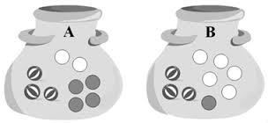




Kiedy prawdopodobieństwo nie istnieje? Paradoks Ellsberga
Jest jedna urna, w której jest:
  60 zielonych i niebieskich kulek
  30 czerwonych kulek
Eksperyment polega na wyciągnięciu jednej kulki z urny.
Możesz postawić (100 zł wygranej) na kolor wyciągniętej kulki. Który wybierasz?
  zielony (Z)
  czerwony (C)
Możesz postawić na dwa możliwe kolory wyciągniętej kulki. Które wybierasz?
  czerwony lub niebieski (CN)
  zielony lub niebieski (ZN)
Większość osób wybiera C w 1 problemie:
I jednocześnie ZN w II problemie:

Slide 11


Reguły rachunku prawdopodobieństwa
Prawdopodobieństwo spełnia następujące reguły, zwane aksjomatami:
  P(A)≥ 0 (prawdopodobieństwo jakiegokolwiek zdarzenia A jest nieujemne)
    Nawet jeśli A = „kosmici jutro dokonają inwazji na Ziemię”
  P(Ω)=1 (prawdopodobieństwo zdarzenia obejmującego wszystkie możliwości wynosi 1)
    Np. Jutrzejsza temperatura {niższa niż 20⁰, nie niższa niż 20⁰}
  Dla jakichkolwiek rozłącznych zdarzeń A i B zachodzi:
    Np. A = „dostanę z egzaminu 5”, B = „dostanę z egzaminu 4 lub 4+”; A∪B = „dostanę z egzaminu przynajmniej 4”
  Dodatkowo mamy następującą definicję prawdopodobieństwa warunkowego
    Np. A = „w dwóch rzutach kostką wypadnie 66”, B = „suma oczek jest niemniejsza niż 10”

Slide 12
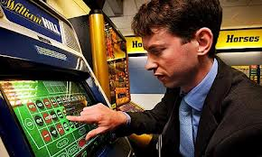
Dlaczego reguły te muszą być spełnione
Zakład holenderski to zakład, który prowadzi do pewnego zysku dla strony proponującej i pewnej straty dla strony akceptującej
Dana osoba jest nazywana spójną, jeśli nie da się jej skłonić do zaakceptowania zakładu holenderskiego
Poniżej pokażemy, że jeśli osoba ma być spójna, to musi spełniać reguły podane na poprzednim slajdzie

Slide 13
a) Prawdopodobieństwo musi być nieujemne
Rozważmy zakład na jakieś zdarzenie A:
  Wypłaca 1, jeśli zajdzie A
  Wypłaca 0, jeśli nie zajdzie A
Ty wyznaczasz cenę za ten zakład p
Przypuśćmy, że p jest ujemne wbrew postulatowi
Wówczas bukmacher kupiłby od Ciebie ten zakład za tą cenę
A zatem tracisz niezależnie od wszystkiego (zakład holenderski)
Taka sytuacja byłaby niemożliwa, jeśli p≥0
Zdarzenie | A | ¬ A
Twoja wypłata | p-1<0 | p<0

Slide 14
b) Prawdopodobieństwo zdarzenia pewnego wynosi 1
Rozważmy zakład na zdarzenie pewne Ω
Ty wyznaczasz cenę za ten zakład p
Przypuśćmy, że p jest większe niż 1 wbrew postulatowi
Wówczas bukmacher sprzedałby Tobie ten zakład za tą cenę
A jeśli p byłoby mniejsze od 1, wówczas bukmacher chciałby kupić od Ciebie:
Zakład holenderski tego typu nie byłby możliwy tylko wówczas, gdy p=1
Zdarzenie | Ω
Twoja wypłata | 1-p<0
Zdarzenie | Ω
Twoja wypłata | p-1<0

Slide 15
c) Prawdopodobieństwo sumy rozłącznych zdarzeń jest równe sumie tych prawdopodobieństw
Rozważmy zakłady na zdarzenia A, B i A∪B, gdzie A∩B=Ø
Ty wyznaczasz ceny za te zakłady: p_{A}, p_{B} oraz p
Przypuśćmy, że p< p_{A}+p_{B} wbrew postulatowi
Wówczas przy tych cenach bukmacher nabyłby od Ciebie taki portfel :
  Kupiłby 1 zakład na A∪B,
  Sprzedałby po jednym zakładzie na A i na B
Gdyby z kolei p>p_{A}+p_{B}, wówczas bukmacher sprzedałby zakład na A∪B i kupiłby po zakładzie na A i na B, aby znowu osiągając zysk za darmo
Zakład holenderski jest niemożliwy tylko wtedy, gdy p= p_{A}+p_{B}
 | Zdarzenie | A | B | ¬(A∪B)
Twoja WYPŁATA z zakładów | na A∪B | p-1 | p-1 | p
 | na A | 1-p_{A} | -p_{A} | -p_{A}
 | na B | -p_{B} | 1-p_{B} | -p_{B}
 | Łącznie | p-(p_{A}+p_{B})<0 | p-(p_{A}+p_{B})<0 | p-(p_{A}+p_{B})<0

Slide 16
d) Prawdopodobieństwo warunkowe
Rozważmy zakłady na zdarzenia A∩B, B i A|B
Ty wyznaczasz ceny za te zakłady: p_{AB}, p_{B} oraz p
Przypuśćmy, że p>p_{AB}/p_{B} wbrew postulatowi
Wówczas przy tych cenach bukmacher nabyłby od Ciebie taki portfel zakładów:
  Sprzedałby 1 zakład na A|B oraz p jednostek zakładu na B
  Kupiłby 1 zakład na A∩B
Gdyby z kolei p<p_{AB}/p_{B}, wtedy bukmacher sprzedałby zakład na A|B i p jednostek zakładu na B i kupiłby 1 zakład na A∩B, aby osiągnąć pewny zysk
Zakład holenderski jest niemożliwy tylko wtedy, gdy p=p_{AB}/p_{B}
 | Zdarzenie | A∩B | ¬A∩B | ¬B
Twoja WYPŁATA z zakładów | na A|B | 1-p | -p | 0
 | na p jedn. B | p(1-p_{B}) | p(1-p_{B}) | -pp_{B}
 | na A∩B | p_{AB}-1 | p_{AB} | p_{AB}
 | Łącznie | p_{AB}-pp_{B}<0 | p_{AB}-pp_{B}<0 | p_{AB}-pp_{B}<0

Slide 17
Reguły rachunku prawdopodobieństwa
A zatem, aby niemożliwe było skonstruowanie zakładu holenderskiego spełnione muszą być 4 podstawowe reguły rachunku prawdopodobieństwa
Dlaczego tylko cztery?
Wszystkie inne reguły można wyprowadzić z tych czterech

Slide 18
Zależność i niezależność zdarzeń
Zdarzenia A i B są niezależne, jeśli
  Zajście A nie wpływa na prawdopodobieństwo B: P(B|A)=P(B)
  Zajście B nie wpływa na prawdopodobieństwo A: P(A|B)=P(A)
P(A∩B)=P(A)*P(B)
Przykłady zdarzeń:
A = „jutro pociąg przyjedzie punktualnie”,
B = „jutro będzie padać deszcz”,
C = „jutro będzie śnieżyca”
A i B są niezależne, jeśli deszcz nie wpływa na punktualność pociągu
A i C są zależne, jeśli w razie śnieżycy pociąg może być odwołany, bądź opóźniony
A zatem P(A)=P(A|B)=0,9 ale: P(A)>P(A|C)=0,1
P(A) | P(B) | P(C) | P(A∩B) | P(A∩C)
0,9 | 0,5 | 0,1 | 0,45 | 0,01

Slide 19
Prawo wielkich liczb i centralne twierdzenie graniczne
Prawo wielkich liczb: średnia proporcji reszek zbiega do ½ im więcej obserwacji
Centralne Tw graniczne: jak szybko zbiega?
  Pierwiastek liczby rzutów monetą proporcjonalny do typowego odchylenia od średniej
  Badania opinii publicznej: zwiększ próbę 4 razy jeżeli chcesz zmniejszyć błąd o połowę
  Kapelusz żandarma: jeżeli rzucasz N razy, szansza, że odchylenie od średniej będzie nie większe niż SQRT(N) to 95,37%
Moneta nie ma pamięci: PWL nie równoważy tego co się już wydarzyło, tylko rozcieńcza to nowymi danymi dopóki przeszłość będzie (proporcjonalnie) tak pomijalna, że można o niej spokojnie zapomnieć.

Slide 20
Statystyka klasyczna: testowanie hipotez statystycznych
Chcesz przetestować, czy jest efekt, czy go nie ma.
H0: nie ma efektu
Przeprowadź eksperyment
Zakładając, że H0 jest prawdziwa, niech p będzie prawdopodobieństwem uzyskania tak ekstremalnego wyniku jak zaobserwowano
Jeżeli p jest małe, możemy odrzucić H0. Jeżeli jest duże, H0 nie może być odrzucone.
  Przyjmuje się, że granicą jest 5% (poziom istotności)

Slide 21
Przykład: Czy nowy lek jest skuteczny?
Hipoteza zerowa H0: Lek nie jest skuteczny
Przeprowadź eksperyment: spośród 100 osób
  50 osób zażyje lek (grupa I) a 50 placebo (grupa II)
Nie wystarczy, aby dane były zgodne z testowanym stwierdzeniem (tj. mniej zgonów w grupie I)
Muszą być niezgodne z zaprzeczeniem teorii, czyli H0

Slide 22
Przykład: Czy nowy lek jest skuteczny?
H0: w obu grupach ryzyko śmierci jest takie same (10%)
Zakładając H0, prawdopodobieństwo, że dokładnie 5 pacjentów umrze to 18,5%
Podobnie:
  13,3%, że tylu samo pacjentów umrze w obu grupach
  43,3%, że więcej pacjentów w grupie I umrze
  43,3%, że więcej pacjentów w grupie II umrze
A zatem to za mało, że więcej pacjentów w grupie placebo umrze
Ale bardziej jeżeli dużo więcej pacjentów umrze, np.
  A: 5 osób umrze w grupie II: P(A)=18,5%
  B: 0 osób umrze w grupie I: P(B|H0)=0,9^50=0,5%

Slide 23
Filozofia wnioskowania statystycznego
Reductio ad absurdum:
  Załóżmy, że H jest prawdziwa
  Z H wynika, że fakt F nie może zaistnieć
  Ale F zaistniał
  Zatem H jest nieprawdziwe
Probabilistyczna wersja reductio ad improbabile
  Załóżmy, że hipoteza zerowa H jest prawdziwa
  Z H wynika, że pewien wynik W jest bardzo mało prawdopodobny (mniej niż 5%)
  Ale W został zaobserwowany
  Zatem H jest bardzo mało prawdopodobna

Slide 24
Rodzaje błędów związanych z prawdopodobieństwem
Błędy w ocenie prawdopodobieństw
  Efekt sformułowania (np. strata lub zysk)
  Efekt posiadania (np. kubek do kawy)
  Koszty utopione (np. bilet do kina)
  Błędy związane z heurystyką dostępności (np. słowa z końcówką -ing)
  Błędy związane z heurystyką reprezentacyjności (np. Linda)
  Błędy związane z heurystyką kotwicy (np. zarobki inżyniera w Austr)
  Błędy dysjunkcji i koniunkcji zdarzeń
  Etc.
Błędy w wyznaczaniu prawdopodobieństw i średnich

Slide 25
Przykładowe problemy związane z wyznaczaniem prawdopodobieństw
Hazardowy problem Chevaliera de Méré: Czy prawdopodobieństwa tych dwóch są takie same?
  Wyrzucenie przynajmniej 1 szóstki w 4 rzutach kostką
  Wyrzucenie przynajmniej 2 szóstek w 24 rzutach kostką
Problem urodzinowy: W sali znajduje się 50 osób:
  Czy postawisz 100 zł 1:1 na to, że 2 osoby mają urodziny tego samego dnia?
  Czy postawisz 100 zł 1:1 na to, że ktoś ma urodziny w ten sam dzień co Ty?
Problem z kapeluszami: Kapelusze/kurtki w szatni zostały przemieszane i zwrócone losowo właścicielom. Jakie jest prawdopodobieństwo, że przynajmniej jedna osoba dostanie swój kapelusz z powrotem?
  Dla 5 osób
  Dla 1000 osób
Błądzenie losowe w 1, 2 i 3 wymiarach

Slide 26





Rozwiązania
Hazardowy problem Chevaliera de Méré: Czy prawdopodobieństwa tych dwóch są takie same?
  Wyrzucenie przynajmniej 1 szóstki w 4 rzutach kostką
  Wyrzucenie przynajmniej 2 szóstek w 24 rzutach kostką
Problem urodzinowy: Ile w sali musi być osób, żeby:
  Być pewnym, że min 2 osoby mają urodziny tego samego dnia?
  Mieć przynajmniej 50% pewność, że 2 osoby mają urodziny tego samego dnia
  Mieć przynajmniej 50% pewność, że ktoś ma urodziny wten sam dzień co Ty

Slide 27
Rozwiązania
Problem z kapeluszami: Kapelusze/kurtki w szatni zostały przemieszane i zwrócone losowo właścicielom. Jakie jest prawdopodobieństwo, że żadna osoba nie dostanie swojego kapelusza z powrotem?
  Dla 5 osób
  Dla 1000 osób
Liczba osób | Prawdopodobieństwo
1 | 1,000000000
2 | 0,500000000
3 | 0,333333333
4 | 0,375000000
5 | 0,366666667
6 | 0,368055556
7 | 0,367857143
8 | 0,367881944
9 | 0,367879189
10 | 0,367879464
∞ | 0,367879441

Slide 28




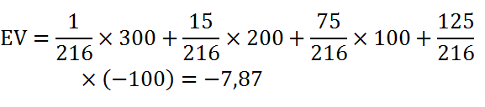
Błędy z wyznaczaniem średniej
Chuck-a-luck: wybierasz jedną liczbę od 1 do 6 a krupier rzuca trzema kostkami. Jeśli wybrana liczba jest
  na 3 kostkach, dostajesz 300 złotych,
  na 2 kostkach, dostajesz 200 złotych,
  na 1 kostce, dostajesz 100 złotych,
  na żadnej, płacisz 100 złotych.

Slide 29
Nieporozumienia związane z prawdopodobieństwem
Jeśli mamy dwa możliwe zdarzenia i nie wiemy, które jest prawdziwe zakładamy, że prawdopodobieństwo wynosi ½
  Prawdopodobieństwo ½ nie oznacza niewiedzy czy zajdzie A lub nie zajdzie A, tylko wiedzę, że zajście zdarzenia A jest jednakowo prawdopodobne jak to, że zdarzenie A nie zajdzie.
Bardziej ogólnie: jeśli nie wiemy które zdarzenie zajdzie, przyjmujemy rozkład jednostajny.
  Przykład: Rozważmy kostki w kształcie sześcianu. Nie znamy ich rozmiaru, ale wiemy, że krawędź ma długość pomiędzy 10 a 20 cm.
    Z braku dodatkowych informacji przyjmujemy, że bok kostki ma rozkład jednostajny pomiędzy 10 a 20 cm
    A co jeśli przyjęlibyśmy, że powierzchnia ścianki kostki ma rozkład jednostajny pomiędzy 100 a 400 cm²?
    A co jeśli przyjmiemy, że objętość kostki ma rozkład jednostajny pomiędzy 1000 a 8000 cm³?

Slide 30
Pułapki myślenia statystycznego
Pułapki statystyki klasycznej:
  testowanie hipotez statystycznych
  inżynieria wartości p
  Istotność statystyczna
Pułapki statystyki Bayesowskiej:
  podstawy wnioskowania Bayesowskiego
  prognozowanie prawdopodobieństw bazowych
  inne błędy związane z prawdopodobieństwem warunkowym
Obciążone próby
Regresja do średniej
Korelacja i przyczynowość

Slide 31
Dyskurs Arbuthnota z Nicholasem Bernoulli
Jeżeli przyjąć, że prawd. urodzenia się chłopca to ½, to zaobserwowanie 82 lat z rzędu przewagi urodzeń chłopców jest bardzo mało prawdopodobne
Nicholas Bernoulli przyjął hipotezę, że prawd. urodzenia się chłopca to 18/35. Wówczas przy tej samej obserwacji p-value jest bardzo wysokie

Slide 32

Nieznaczność statystycznej istotności
Istotność w języku potocznym to ważność
W statystyce chodzi tylko, że efekt jest niezerowy z dużym prawdopodobieństwem
Użycie telefonu komórkowego zwiększa prawdopodobieństwo raka mózgu z 0.0000302 na 0.0000303. Ten wniosek może być statystycznie istotny (np. przy poziomie istotności 1%) dla odpowiednio dużej próby. Ale czy jest to istotna zmiana?

Slide 33
Błąd I i II rodzaju
 | Efekt jest | Efektu nie ma
Wykryto efekt |  | Błąd I rodzaju
Nie wykryto efektu | Błąd II rodzaju
Moc testu: prawdopodobieństwo niepopełnienia błędu II rodzaju
  Testy o zbyt małej mocy: efekt jest ale test go nie wykrywa
Błąd I rodzaju:
  Testy, które wykrywają efekt mimo iż go nie ma

Slide 34
Testy o zbyt małej mocy
Aliteracja Szekspira Full fathom five thy father lies,
  Crambe bis positum mors est (odgrzewana kiełbasa)
Hot hands Krytyka 1

Slide 35


Czy Plejady są clustrem?
Który wygląda bardziej przypadkowo?

Slide 36
Nieuczciwe testy statystyczne i file drawer problem (znamy tylko te, które mają efekt)
Przekręt giełdowy i fundusze inwestycyjne
Equidistant letter sequence i Imiona rabbich
Test genów odpowiedzialnych za schizofrenię
  Ze 100,000 genów 10 ma klinicznie potwierdzony związek
  Z powodu słabej mocy, z tych 10 tylko 5 rzeczywiście ma związek
  Spośród pozostałych 99,990 5% przejdzie test statystycznej istotności
  Spośród opublikowanych wyników 500 razy więcej tych nieprawdziwych
    Te, które mają efekt: w połowie wykryte przez test
    Te, które nie mają efektu: 5% wykrytych przez test
Klątwa zwycięzcy i jak draże wpływają na trądzik

Slide 37
Inżynieria wartości p i przedziały ufności
Torture the data until it confesses, Lies, damn lies, statistics
Inżynieria wartości p (p-hacking)
  Rozkład jednostajny wartości p
  Jeżeli zjawiska są rzeczywiście ważne, więcej małych wartości
  Manipulacja: więcej wartości p w okolicach 0,05 (almost statistically significant)
Przedziały ufności zamiast pojedyncznej p-value
  Cała seria hipotez zerowych
  Więcej informacji:
    [+3%;+17%] vs. [+9%;+11%]
    [-0,5%;+0,5%] vs. [-20%;+20%]

Slide 38
Test istotności jest detektywem a nie sędzią
Podejście Fishera:
  szukanie udowodnionych faktów: „A scientific fact should be regarded as experimentally established only if a properly designed experiment rarely fails to give this level of significance”
  Replikacja wyników
Podejście Neymana i Pearsona:
  Zamiast szukać prawdy, statystyka powinna nam powiedzieć co robić.
  Podobnie jak proces sądowy: Nie „podejrzany jest winny”, tylko „podejrzany został skazany”

Slide 39
Prawdopodobieństwo warunkowe: przykład 1
Załóżmy, że powstał nowy test na wykrywanie rzadkiej choroby genetycznej występującej u 1 na 100 osób
W wyniku badań klinicznych na próbie 10000 reprezentatywnych osób okazało się, że prawdopodobieństwo błędu I rodzaju (False negative) wynosi 2% a prawdopodobieństwo błędu II rodzaju wynosi 1% (False positive)
Jakie jest prawdopodobieństwo, że losowo wybrana osoba jest chora, pod warunkiem, że test wskazał, że jest chora?
Test Faktyczne | Chory | Zdrowy
Pozytywny + | 98 | 99
Negatywny - | 2 | 9801
SUMA | 100 | 9900

Slide 40












Prawdopodobieństwo warunkowe: przykład 1
Twierdzenie Bayesa i prawdopodobieństwo całkowite

Slide 41



Prawdopodobieństwo warunkowe: przykład 2
Martwisz się, że możesz być chory na pewną chorobę
Poddajesz się testowi, który:
  W 95% wskaże, że jesteś chory, pod warunkiem, że rzeczywiście jesteś.
  W 10% może wskazać, że jesteś chory, pomimo iż w rzeczywistości nie jesteś chory
Test pokazał, że jesteś chory. Jakie jest prawdopodobieństwo, że rzeczywiście jesteś chory?

Slide 42
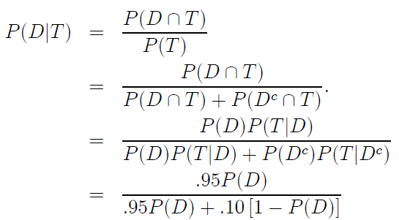
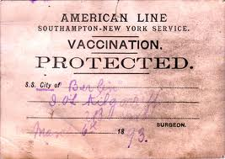
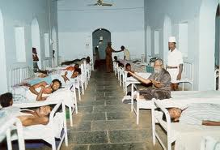
Prawdopodobieństwo warunkowe: przykład 2
Załóżmy, że choroba obecnie nie występuje na świecie. Wówczas P(D|T)=0
A jeśli choroba jest bardzo częsta np. P(D)=0.9,
wówczas P(D|T)=0,9884

Slide 43
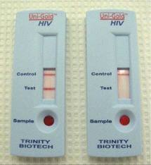

Prawdopodobieństwo warunkowe: przykład 3
Prawdopodobieństwo, że dana osoba jest zakażona wirusem HIV w danej populacji jest 0,1%
Test się myli w 1% przypadków, jeśli osoba jest zakażona (sensitivity = 99%)
Test się myli w 5% przypadków, jeśli osoba jest niezakażona (specificity = 95%)
Jakie jest prawdopodobieństwo, że dana osoba jest zakażona pod warunkiem, że test wskazał „positive”?
Jakie jest prawdopodobieństwo, że dana osoba nie jest zakażona pod warunkiem, że test wskazał „negative”?

Slide 44
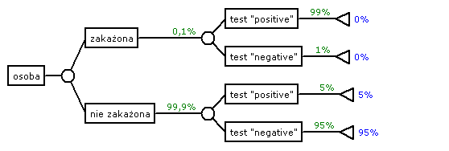
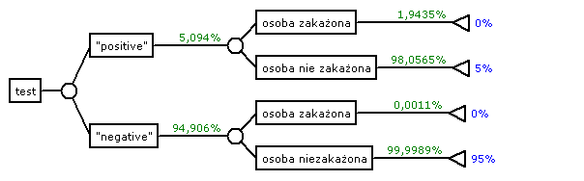
Prawdopodobieństwo warunkowe: przykład 3
0,099%
0,001%
4,995%
94,905%
0,099%
4,995%
0,001%
94,905%

Slide 45
Prawdopodobieństwo warunkowe: przykład 4
Oznaczenia:
  hipotezy:
    H1 – jest ropa
    H2 – nie ma ropy
  zdarzenie A – pozytywny wynik testu
Dane:
  P(H1)= 50%
  P(H2)= 50%
  P(A|H1)= 90%
  P(A|H2)= 30%
  P(~A|H1)= 10%
  P(~A|H2)= 70%
Potrzebujemy:
  P(A)=…
  P(H1|A)=…
  P(H1|~A)=…
Obliczenia:
P(A) =
P(A|H1)P(H1)+P(A|H2)P(H2)=
=90%*50%+30%*50%=60%
P(H1|A)=P(A|H1)P(H1)/P(A)=
90%*50%/60% = 75%
P(H1|~A)=P(~A|H1)P(H1)/P(~A)=
10%*50%/40% = 12,5%

Slide 46
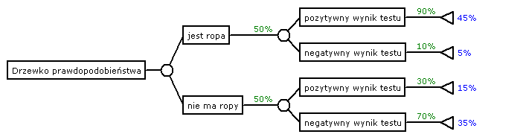
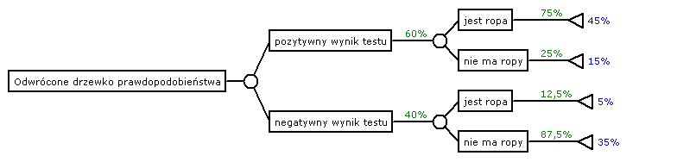
Prawdopodobieństwo warunkowe: przykład 4

Slide 47
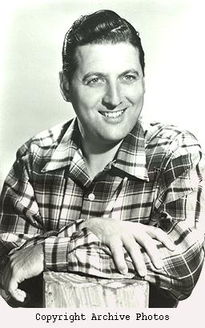

Prawdopodobieństwo warunkowe: przykład 5
Stara wersja teleturnieju Idź na całość:
  3 bramki A, B, C, za jedną z nich nagroda (samochód), za pozostałymi nie ma nagrody (koza)
  Masz wybrać jedną z bramek. Zanim ją otworzysz, gospodarz, który wie, gdzie jest nagroda otwiera bramkę:
    Inną niż Ty wybrałeś
    Nie ma w niej nagrody
  Masz do wyboru:
    Pozostać przy swoim
    pierwotnym wyborze
    Zmienić bramkę

Slide 48
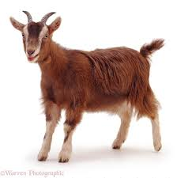
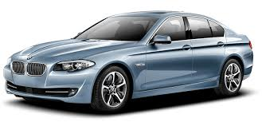
Prawdopodobieństwo warunkowe: przykład 5
Pozostaję przy swoim
Zmieniam wybór
Gospodarz pokazuje mi
Wybieram tą

Slide 49
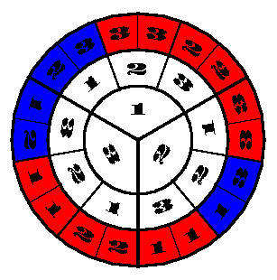
Powinieneś/aś zmienić bramkę
Prawdopodobieństwo warunkowe: przykład 5

Slide 50
Błędna analiza
Prawdopodobieństwo warunkowe: przykład 5
A | B | C
1/3 | 1/3 | 1/3
Gospodarz otwiera bramkę B i widzimy kozę
P(A|{A,C})=P(A∩{A,C})/P({A,C})=P(A)/P({A.C})
=(1/3)/(2/3)=1/2
Co jest błędnego w tym rozumowaniu?
Jest to dobra analiza złego modelu
Sugeruje on, że wszystko, co jest ważne w problemie to gdzie jest nagroda
Jednak tutaj ważne jest również jak zdobywamy informacje na temat zdarzeń lub ważny jest sam fakt zdobycia danej informacji

Slide 51
Definiowanie stanów świata
Prawdopodobieństwo warunkowe: przykład 5
 |  | Gospodarz otwiera
 |  | A | B | C | Łącznie
Nagroda jest w | A | 0 | 1/6 | 1/6 | 1/3
 | B | 0 | 0 | 1/3 | 1/3
 | C | 0 | 1/3 | 0 | 1/3
 | Łącznie | 0 | 1/2 | 1/2 | 1
Gospodarz nie może otworzyć bramki z nagrodą
Gospodarz nie może otworzyć bramki, którą Ty wybrałeś
Aby się sumowało do właściwej wartości
Założenie upraszczające: jak gospodarz ma wybór, to z równym prawdopodobieństwem wybiera jedną bramkę lub drugą
P(nagroda w A| gospodarz otworzył B)=(1/6)/(1/2)=1/3
P(nagroda w C| gospodarz otworzył B)=(1/3)/(1/2)=2/3

Slide 52

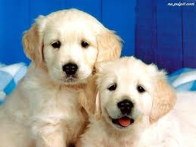
Prawdopodobieństwo warunkowe: przykład 6
Rozważmy rodzinę z dwójką dzieci. Jakie jest prawdopodobieństwo, że oboje dzieci są chłopcami pod warunkiem, że jedno dziecko jest chłopcem
2 interpretacje:
Pan X jest ojcem 2 dzieci. Spotykamy go na spacerze z małym chłopcem, swoim synem. Jakie jest prawdopodobieństwo, że drugie dziecko Pana X jest chłopcem [założenie: jeśli Pan X ma córkę i syna, to jest jednakowo prawdopodobne, że na spacer weźmie jedno lub drugie]
Ekspedientka mówi, że ma 2 szczeniaczki do pokazania Tobie, ale nie wie jakiej są płci. Ty mówisz, że chcesz tylko psa, żadnej suczki. Sprzedawczyni dzwoni o człowieka, który właśnie kąpie szczeniaki i pyta: “czy przynajmniej jednen jest psem?” I po chwili odpowiada z uśmiechem, że tak. Jakie jest prawdopodobieństwo, że oba są psami?

Slide 53

Prawdopodobieństwo warunkowe: przykład 7
Zakładając niezależność postępowania Twojego i innych pasażerów, prawdopodobieństwo dwóch bomb na pokładzie pod warunkiem, że jedną z bomb wniosłeś Ty jest równe prawdopodobieństwu jednej bomby pod warunkiem, że Ty nie wniosłeś żadnej.
Wsiadasz do samolotu i boisz się, że na pokładzie może się znajdować bomba.
Zgodnie ze starym kawałem powinieneś wziąć ze sobą bombę na pokład, ponieważ prawdopodobieństwo dwóch bomb na pokładzie jest dużo niższe niż jednej

Slide 54
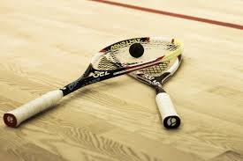

Prawdopodobieństwo warunkowe: przykład 8
Stereotypy I:
  Załóżmy, że większość najlepszych graczy w squasha to Pakistańczycy
  Nie oznacza to jednak, że większość Pakistańczyków to najlepsi gracze w squasha
Stereotypy II:
  Załóżmy, że większość kradzieży w Berlinie dokonują Turcy.
  Nie oznacza to jednak, że większość Turków to złodzieje.
  T – dana osoba jest Turkiem
  Z – dana osoba jest złodziejem
  P(T|Z)=0.6
  P(Z|T)=0.6*P(Z)/P(T)
  Jeśli P(T)>>P(Z), wówczas P(Z|T) jest bardzo małe

Slide 55
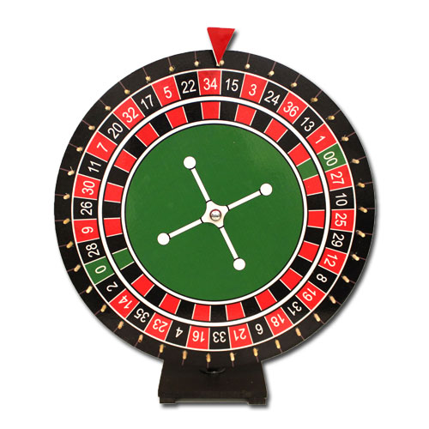
Prawdopodobieństwo warunkowe: przykład 9
Grasz w ruletkę i obserwujesz, że ostatnie 5 razy kulka zatrzymała się na polu czarnym. Czy postawiłbyś/łabyś na czerwony czy na czarny?
Dużo osób postawiłoby na czerwony
Dwa przypadki
Jesteś pewien, że koło jest symetryczne (losowania iid)
  Wówczas nic z przeszłości się nie dowiemy na temat przyszłego wyniku: nie ma znaczenia, na który kolor postawisz
Nie jesteś pewien, że koło jest symetryczne
  Wówczas losowania mogą być iid, ale my nie wiemy z jakiego rozkładu, a poprzez próby losowania możemy się czegoś na temat tego rozkładu dowiedzieć
  Lepiej postawić na czarny

Slide 56
Prawdopodobieństwo warunkowe: przykład 9
Klasyfikacja podobnych wyników
  Np. w lotto ludzie uważają, że bardziej prawdopodobne jest, że wypadnie 2, 5, 17, 18, 23, 45, niż że wypadnie 1, 2, 3, 4, 5, 6
    Jak ludzie widzą odpowiednią regularność, to zdają sobie sprawę, jak mało prawdopodobne jest to zdarzenie
    Jak nie widzą regularności, to wrzucają podobne wyniki do jednego worka i uważają, że dany wynik jest bardziej prawdopodobny niż w rzeczywistości
  W naszym przykładzie: ●●●●●● wydaje się bardziej wyjątkowy niż ●●●●●●
    1 czerwony w 6 rzutach jest bardziej prawdopodobne niż 0 czerwonych w 6 rzutach
Mylenie prawdopodobieństw warunkowych z bezwarunkowymi

Slide 57


Obciążone próby – przykład 1 i 2
Wybory prezydenckie 1936: Roosevelt (demokrata) vs Landon (republikanin)
  Badania opinii w Literary Digest
  Badania opierały się na listach rejestracyjnych posiadaczy samochodów i telefonów
Członkowie jakiejś radykalnej partii odmawiają odpowiedzi na pytania ankiety badania opinii publicznej

Slide 58
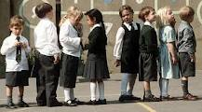
Obciążone próby: Przykład 3
Rozmiar rodziny
  Chciałbym dowiedzieć się, ile średnio dzieci żyje w rodzinach
  Idę do szkoły, losowo wybieram kilka dziesiątek dzieci i pytam je, ile mają rodzeństwa i liczę średnią
Obciążenie bierze się z niewłaściwej procedury losowania
Próba byłaby nieobciążona, gdyby postawione było inne pytanie:
  „Z iloma siostrami i braćmi (włączając Ciebie) dorastasz?”

Slide 59
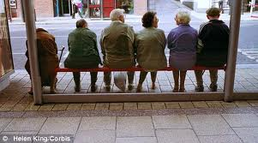
Obciążone próby: Przykład 4
Czas czekania:
  Chcę oszacować średni czas pomiędzy przybyciem dwóch kolejnych autobusów
  Idę na przystanek, mierzę czas do przyjazdu autobusu i mnożę do przez 2
Dłuższe przerwy mają większe prawdopodobieństwo znalezienia się w mojej próbie.
Próba byłaby odpowiednia, gdybym chciał oszacować czas czekania dla pasażera, który przychodzi na przystanek w losowym momencie

Slide 60
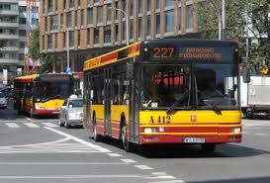
Obciążone próby: Przykład 5
Czas czekania:
  Załóżmy, że na danym przystanku zatrzymują się autobusy dwóch linii X i Y
  Chcę porównać częstość przyjazdów tych autobusów na ten przystanek
  Przychodzę w losowym momencie na przystanek i zliczam liczbę razy, kiedy pierwszy przyjechał autobus danej linii X lub Y
Problem:
  Załóżmy, że autobusy linii X i Y przyjeżdżają oba co 10 minut, ale autobus linii X zawsze przyjeżdża minutę po autobusie linii Y
  Wówczas wg powyżej podanego sposobu uzyskałbym częstotliwość przyjazdu autobusu linii Y 9 razy większą niż autobusu linii X

Slide 61

Obciążone próby: Przykład 6
Przejazdy samochodem:
  Jeżdżę regularnie samochodem na trasie Warszawa-Bydgoszcz-Warszawa
  Interesuje mnie prędkość jazdy innych kierowców na tej trasie
  Zatem obserwuję, ile samochodów mnie wyprzedza a ile ja wyprzedzam i w ten sposób mogę oszacować ile osób jeździ szybciej, ile wolniej, a ile tak samo jak ja
Problem:
  Ci, którzy jadą dokładnie z tą samą prędkością w ogóle nie spotkam, chyba, że wyjadą równo ze mną
  Ci, którzy jadą dużo szybciej lub dużo wolniej będę częściej spotykać

Slide 62

Obciążone próby: Przykład 7
Klątwa zwycięzcy
  Przeprowadzana jest aukcja lub przetarg
  Koszt wykonania zamówienia publicznego (np. autostrady) wynosi X
  Załóżmy, że każda firma robi jakiś szacunek kosztu
  Ten szacunek jest nieobciążony
  Jednak w momencie, gdy dowiaduję się, że wygrałem przetarg okazuje się, że mój szacunek był zawyżony

Slide 63
Obciążone próby: Przykład 8
Baumol (1986) w AER analizował bezwarunkową konwergencję krajów OECD w latach 1870-1979
I odkrył, że konwergencja zachodzi
W rzeczywistości jednak popełnił błąd doboru próby:
  OECD to organizacja międzynarodowa o profilu ekonomicznym skupiająca 34 wysoko rozwinięte i demokratyczne państwa założona w 1960 roku.

Slide 64

Obciążone próby: Przykład 9
Czy wczesne wykrycie raka ratuje życie?
Rejestr onkologiczny w Connecticut 1935-1941: odnotowano wzrost w 5-letniej stopie przeżywalności
  Rejestr rozpoczęto w 1941 roku i wcześniejsze dane zostały uzyskane poprzez cofanie się
  Wielu pacjentów opuściło w tym czasie Connecticut: czy oni żyli, czy nie – tego nie dało się stwierdzić.

Slide 65
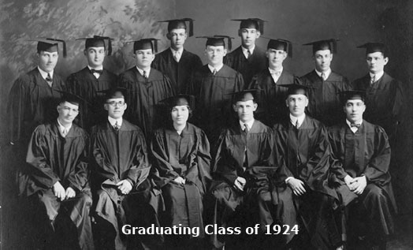
Obciążone próby: Przykład 10
“Średni absolwent Yale, rocznik 24 zarabia rocznie $ 25111” Time magazine
Liczba bardzo precyzyjna a w tym przedziale w tym czasie nie cały dochód to pensja
Uzyskana na podstawie informacji od samych absolwentów
  Na podstawie próby:
    Nieznane adresy (kto takie ma?)
    Znane adresy, ale nie każdy odpowie na ankietę (kto odpowie?)
    Ci, którzy odpowiedzą, czy podadzą prawdziwe infomacje (motyw)

Slide 66


Obciążone próby a motywy 1
Ankieta dom-do-domu: “Jaką gazetę/magazyn czytają domownicy?”
  Harper’s versus True Story
Lepsze pytanie: Czy sprzedajecie stare magazyny i gazety?

Slide 67
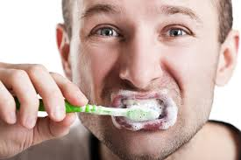
Obciążone próby a motywy 2
Średnio Amerykanin szczotkuje zęby 1.02 razy na dzień.
  Jak uzyskano tą liczbę?

Slide 68
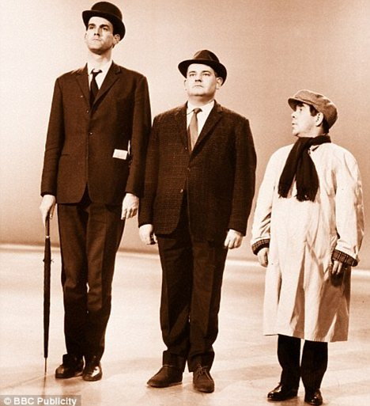
Regresja do średniej: Przykład 1
Regresja oznacza proces dopasowania krzywej do punktów danych przy założeniu, że proces generowania danych zawiera w sobie szum.
Z powodu szumu, prostsza krzywa jest lepsza niż bardziej skomplikowana, która dokładniej dopasowuje się do danych (overfitting)
Historycznie regresja liniowa była użyta do prognozowania wzrostu mężczyzn na podstawie wzrostu ojców.
  Linia była rosnąca, ale nachylenie mniejsze niż 1, stąd nazwa „regresja”
Wzrost zależy od genów i wszystkich innych czynników (nazwijmy je szumem)
  Załóżmy, że szum jest niezależny od wzrostu ojca
  Weźmy bardzo wysokiego mężczyznę
  Przekaże synowi swoje geny, ale nie inne czynniki (szum)

Slide 69

Regresja do średniej: Przykład 2
Załóżmy, że wybieramy studentów z najlepszymi wynikami egzaminu i tworzymy „klasę orłów”
Po roku sprawdzamy ich progres. Oczekujemy, że:
  Będą sobie radzić lepiej niż przeciętny student w szkole
  Ale również, że ich poziom będzie gorszy niż poprzednio
Dlaczego? Z powodu sposobu, w jaki zostali wylosowani:
  Talent się nie zmieni
  Szum (szczęście w dniu egzaminu etc.) jest zmienny

Slide 70
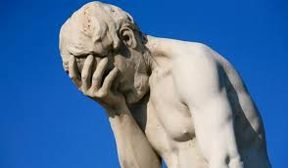
Regresja do średniej: Przykład 3 i 4
Przyjaciel mówi Tobie, że musisz obejrzeć film, który właśnie się pojawił: „Najlepszy film, jaki widziałem”
Wybierasz przywódcę politycznego lub doradcę inwestycyjnego na podstawie ich przeszłych osiągnięć

Slide 71
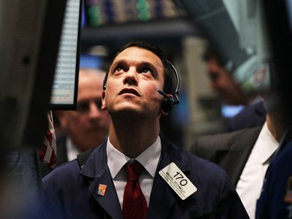
Dygresja
Gdybyś na maila otrzymywał/a przez 6 kolejnych tygodni poprawne prognozy jakiegoś indeksu giełdowego, czy zakupiłbyś/łabyś siódmą prognozę?
Przekręt giełdowy:
  Pewien doradca zamawia ekskluzywne koperty z własnym logo i rozsyła 32 tys. pism, w których pisze, że jego firma dysponuje skomplikowanym modelem komputerowym, fachową wiedzą finansową i dostępem do zastrzeżonych informacji
  W 16 tys. tych pism przewiduje, że indeks wzrośnie a w pozostałych, że spadnie
  Tydzień później doradca wysyła następne pismo tylko do tych, którzy otrzymali poprawną prognozę: do 8 tys., że indeks spadnie a do 8 tys., że wzrośnie
  Znowu po tygodniu wysyła tylko do tych 8 tys., którzy otrzymali poprawną prognozę.
  To się powtarza do momentu, kiedy 500 osób otrzyma 6 poprawnych prognoz pod rząd
  Tym razem doradca pisze tylko do nich i informuje, że mogą otrzymać kolejną prognozę, jeśli wpłacą 500 złotych.
  Jeśli wszyscy zapłacą, to doradca zarobi 250000 złotych

Slide 72
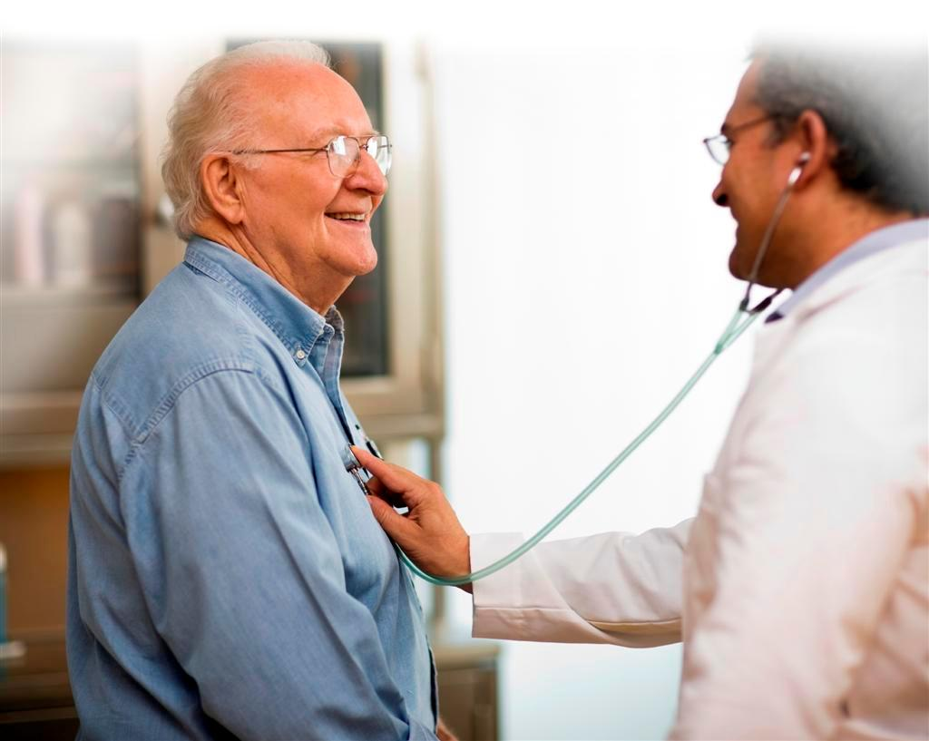
Regresja do średniej: Przykład 5
Załóżmy, że badamy 1000 osób w podobnym wieku pod kątem ryzyka wystąpienia zawału serca
  Wybieramy 50 osób o największym ryzyku i badamy na nich skuteczność danej interwencji (np. zmiana diety, ćwiczenia lub leczenie farmakologiczne)
  Nawet w przypadku interwencji, które nie mają wpływu na ryzyko, grupa testowa ma duże prawdopodobieństwo poprawy ze względu na regresję do średniej
  Najlepszym sposobem na to jest wybranie grupy poddanej interwencji oraz grupy kontrolnej, która nie jest
    Interwencja jest skuteczna, jeśli ta pierwsza grupa wykaże większą poprawę niż grupa kontrolna

Slide 73

Korelacja i przyczynowość
Dwie zmienne są skorelowane, jeśli wspólnie przyjmują zarówno wysokie jak i niskie wartości
  Korelację mierzymy kowariancją lub współczynnikiem korelacji
Przyczynowość jest dużo cięższym do zmierzenia zjawiskiem, ponieważ wymaga testowania stwierdzeń hipotetycznych, na przykład:
  „X jest wysokie i Y jest wysokie. Gdyby X było niskie, Y byłoby niskie także”
Przyczynowość rozróżnia wszystkie następujące przypadki a korelacja nie rozróżnia pierwszych czterech
  P implikuje Q, ale Q nie implikuje P
  Q implikuje P, ale P nie implikuje Q
  P wtedy i tylko wtedy gdy Q (równoważność)
  R implikuje P i Q. Nie zachodzi a), b) i c).
  P i Q są niezależne od siebie

Slide 74
Korelacja i przyczynowość
P implikuje Q, ale Q nie implikuje P
  Przykład: Im więcej wiatru (P), tym szybciej kręcą się łopatki pracującej elektrowni wiatrowej (Q)
Q implikuje P, ale P nie implikuje Q
  J.w.
P wtedy i tylko wtedy gdy Q (równoważność)
  Przykład: Prawo gazu doskonałego: pV=nRT Zmiany temperatury powodują zmiany ciśnienia oraz zmiany ciśnienia powodują zmiany temperatury.
R implikuje P i Q. Nie zachodzi a), b) i c).
  Przykład: sprzedaż lodów (P) jest dodatnio skorelowana z liczbą utonięć (Q), ponieważ fala upałów (R) może powodować zarówno P, jak i Q.
  Przykład: spanie z jednym butem na nodze jest pozytywnie skorelowane z bólem głowy następnego dnia
P i Q są niezależne od siebie
  Przykład: Moje samopoczucie i zmiany indeksu giełdowego

Slide 75

Korelacja i przyczynowość: Przykład 1
Badanie pokazało, że w Stanach Zjednoczonych imigranci mają średnio wyższą średnią niż studenci urodzeni w Stanach. Wniosek jest taki, że Amerykanie nie są zbyt inteligentni lub przynajmniej bardziej leniwi niż osoby innych narodowości.
Co o tym sądzisz?

Slide 76

Korelacja i przyczynowość: Przykład 2
Badania pokazują, że istnieje wysoka dodatnia korelacja pomiędzy latami edukacji oraz rocznym dochodem. Zatem Twój nauczyciel wnioskuje, że im więcej będziesz się uczyć, tym więcej pieniędzy będziesz zarabiać w przyszłości.
Czy ten wniosek jest uprawniony na mocy przesłanek?
Więcej edukacji większy przyszły dochód: X ⇒ Y
Większy dochód więcej edukacji: Y ⇒ X
Bogaci rodzice więcej edukacji, większy przyszły dochód Z ⇒ X,Y

Slide 77
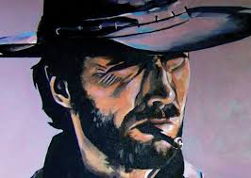
Korelacja i przyczynowość: Przykład 3
W ostatnim badaniu wykazano, że ludzie, którzy w ogóle nie palili odbyli więcej wizyt u lekarza niż ludzie, którzy palili, ale niedużo. W związku z tym jeden z badaczy wywnioskował:
  Okazuje się, że palenie jest jak czerwone wino – w zbyt dużej ilości jest niebezpieczne, ale odrobina jest właściwie dobra dla zdrowia.
Czy zgadzasz się z tym wnioskiem?
Może być tak, że część z osób, które w ogóle nie palą to wieloletni palacze, którym doktor kazał przestać, ponieważ ich stan zdrowia jest bardzo poważny

Slide 78
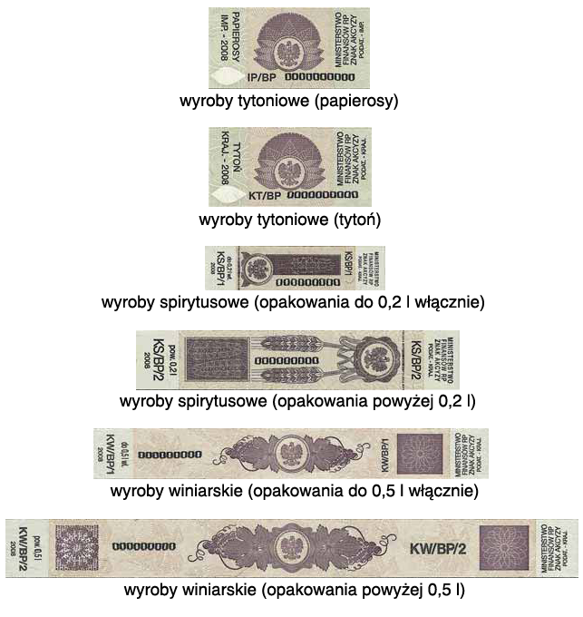
Korelacja i przyczynowość: Przykład 4
Chcesz zmierzyć efekt jaki palenie (X) ma na Twój ogólny stan zdrowia (Y)
Regresja liniowa dostarczy Tobie informacji na temat korelacji liniowej pomiędzy tymi zmiennymi
Aby zbadać przyczynowość, można wybrać zmienną Z nazywaną instrumentem, która:
  Jest skorelowana z X
  Nie jest skorelowana z Y
Np. akcyza na papierosy Z wpływa na zdrowie tylko dlatego, ceteris paribus, że wpływa na palenie, wówczas korelacja pomiędzy wysokością akcyzy i zdrowiem jest dowodem na to, że palenie wpływa na zdrowie.

Slide 79
Korelacja a trend

Slide 80

Inne błędy statystyczne

Slide 81
Liniowość
Less like Sweden
Reagan i krzywa Laffera
  Powszechny fałszywy sylogizm:
    Zmniejszenie podatków może zwiększyć wpływ do budżetu
    Chcę, żeby zmniejszenie podatków zwiększyło wpływ do budżetu
    Więc jest tak, że zmniejszenie podatków zwiększy wpływ do budżetu
Każdy jest otyły, czyli jak stosować regresję liniową
Rak mózgu w różnych stanach
  Zamiast liczby absolutnej liczbę względną?

Slide 82
Więcej tortu niż tortownicy
The Evolving Structure of the American Economy and the Employment Challenge
  Nie mów o procentach liczb, które mogą być ujemne
The rich get even richer
  Dodatkowe dochody w 2010 w porównaniu z 2009: 37% dla 0,01% najbogatszych, 56% dla reszty z 1% najbogatszych, 7% dla 99% reszty populacji
    Baza danych Piketty i Saeza
    Reszta z 10% najbogatszych 17% Nie dodaje się do 100%!
    Tak naprawdę: wszystkim się poprawiało poza biedniejszą 90% częścią, której sytuacja się pogarszała

Slide 83
Oczekiwanie pewności
„Statystyka to nauka niepewności”, Cressie N., Wikle C. K.
Nie można spodziewać się pewności, ale niepewność dot. zdarzenia może być zmierzona – prawdopodobieństwo
Techniki statystyczne nie wyeliminują niepewności, ale mogą pomóc zdobyć wiedzę pomimo tej niepewności
Przykłady błędów Autor sugeruje na podstawie badania statystycznego, że
Hipoteza jest prawdziwa lub że została dowiedziona,
  A powinno być: „Przedstawione dowody potwierdzają i są spójne z postawioną hipotezą”
Jeśli weźmiesz lek X, to spadnie Tobie ciśnienie tętnicze,
  A powinno być: „Średnio u osób, które zażyły ten lek, ciśnienie tętnicze się obniżyło”
Jeśli będziesz wykonywać dane ćwiczenie z częstotliwością X, to nie będziesz mieć zawału serca,
  A powinno być: „Osoby, które wykonują to ćwiczenie z częstotliwością X mają rzadziej zawał serca niż osoby, które tego nie robią”
Ale nawet te wnioski są prawdziwe tylko wówczas gdy badanie jest dobrze zaprojektowane a analiza statystyczna odpowiednio przeprowadzona.

Slide 84
Nieporozumienia związane z niepodaniem kategorii odniesienia
Przykład: Lekarz mówi pacjentowi, że jeśli będzie brał określony lek antydepresyjny, szansa na to, że będzie miał problemy seksualne wynosi 30-50%.
Pacjent może to zinterpretować, jako 30-50% okazji, w których on będzie chciał odbyć stosunek seksualny, będzie miał problem.
A lekarz miał na myśli inną kategorię odniesienia: 30-50% pacjentów tego lekarza, którzy biorą wskazany lek.
Lekarz powinien wyraźnie zaznaczyć, jaka jest kategoria odniesienia.

Slide 85
Nieporozumienia związane z rozumieniem słowa ryzyko
W potocznym języku ryzyko jest często synonimem zagrożenia.
Słowo ryzyko używa się także, aby skwantyfikować niebezpieczeństwo:
  Np. ryzyko, że obywatel Polski umrze na zawał serca wynosi około 25%, co oznacza, że powodem 25% wszystkich zgonów w Polsce jest zawał serca.
Ważne jest, aby podać kategorię odniesienia (np. czy chodzi o określoną płeć, zawód, wiek, etc.)
Ryzyko względne służy do porównania ryzyka dwóch grup i jest zdefiniowane jako iloraz ryzyka dla dwóch grup. Ważne jest zatem:
  Zdefiniowanie dwóch grup
  Wskazanie grupy, której ryzyko jest w liczniku, a której w mianowniku

Slide 86
Nieporozumienia związane z rozumieniem słowa ryzyko
Przykład: Raport po wykonaniu badań klinicznych może zawierać stwierdzenie, że ryzyko względne wystąpienia zawału serca dla
  osób z wysokim poziomem cholesterolu w danej grupie wiekowej, które biorą lek X (grupa A)
  w porównaniu do osób z tej samej grupy wiekowej z wysokim poziomem cholesterolu, które zażywają placebo (grupa B)
wynosi 75% (25% redukcji ryzyka). Czy to obniżenie jest w rzeczywistości znaczące?
  Sytuacja I:
    ryzyko bezwzględne dla grupy B: 40%
    ryzyko bezwzględne dla grupy A: 30%
  Sytuacja II:
    ryzyko bezwzględne dla grupy B: 2%
    ryzyko bezwzględne dla grupy A: 1,5%

Slide 87
Problematyczny wybór miary
Wybór zmiennej wynikowej
Sformułowania
Wybór statystyki podsumowującej

Slide 88
Problematyczny wybór miary: wybór zmiennej wynikowej
Przykłady:
Jak zmierzyć wielkość danego obiektu lub osoby?
  Zależy od problemu:
    Ile osób zmieści się do windy: lepsza waga
    Jak wysokie zbudować pomieszczenie: lepszy wzrost
  Jak mierzyć nadwagę
    Procent tkanki tłuszczowej mierzony poprzez ważenie pod wodą lub technikę zdjęć rentgenowskich DEXA (drogi sposób)
    Tańsze sposoby: obwód talii, stosunek obwodu talii do obwodu bioder (WHR), współczynnik BMI
      Krytyka: chude muskularne osoby klasyfikowane jako te z nadwagą np. Tom Cruise
      Inne osoby mają niski BMI a bardzo wysoki WHR

Slide 89
Problematyczny wybór miary: wybór zmiennej wynikowej
Przykłady:
Liczba bezrobotnych (morał: nie zakładaj, że nazwa zmiennej ma dla Ciebie sens, sprawdź dokładną definicję; bądź szczególnie ostrożny, gdy robisz porównania, np. bezrobocie jest liczone różnie w różnych krajach http://www.bls.gov/fls/flsfaqs.htm#laborforcedefinitions)
Miary wyrażone względnie są często lepsze niż te wyrażone bezwględnie:
  Jaka zmienna jest dobra do oceny skuteczności leczenia raka?
    Liczba zgonów z powodu raka w roku
    Zgony z powodu raka jako procent populacji kraju w roku
Jaka miara względna:
  Dobra zmienna do odpowiedzi na pytanie: “Kogo dotyka większa śmiertelność w wypadkach samochodowych: kobiety czy mężczyzn?”
    Liczba zgonów na godzinę jazdy czy na przejachaną ilość kilometrów?

Slide 90
Problematyczny wybór miary: wybór zmiennej wynikowej
Miary przybliżone (proxy variables)
  Dobra miara do oceny leczenia złamań kości
    Jesteśmy zainteresowani liczbą/procentem złamań (lub złamań bioder, złamań kręgosłupa), ale często możemy zmierzyć tylko gęstość kości. Gęstość kości jest skorelowana z prawdopodobieństwem złamania, ale to nie to samo.
    Nie można mieszać zmiennej przybliżonej ze zmienną, którą chcemy mierzyć; tak się stało z gęstością kości: mówi się o osteoporozie lub osteopenii jako o osobnych chorobach
    Inne czynniki wpływające na ryzyko złamania:
      Wiek, waga poniżej 56,7 kg, przyjmowanie sterydów (np. prednisone) lub leków na padaczkę, duże spożycie alkoholu

Slide 91
Problematyczny wybór miary: sformułowania
Dwuznaczne sformułowania:
  Michele Connoly opisuje problemy ze sformułowaniem pytania, które miało wykrywać psychozę:
    “Czy widzisz rzeczy, których nie widzą inni lub słyszysz rzeczy, których inni nie słyszą”
    Pytanie nie zdało egzaminu, ponieważ osoby bez psychozy odpowiadały TAK tłumacząc, że są daltonistami, mają świetny wzrok lub słuch
  Ile jest pokoi w Twoim domu?
    Czy łazienki się liczą? Duży umeblowany korytarz? Częściowo oddzielony salon od kuchni? Piwnica?
    Lepsze pytanie powinno wyróżnić typy pomieszczeń, które się liczą
  Czy uczęszczasz do kościoła regularnie?
    Czy “zawsze na Boże Narodzenie” się liczy? A może raz w miesiącu?
    Lepsze pytanie: “Ile razy byłeś/aś w kościele w ostatnim miesiącu”

Slide 92
Problematyczny wybór miary: sformułowania
Sformułowanie lub kontekst, który może wpływać na odpowiedź:
  Wprowadzenie dodatkowej informacji może wpływać na odpowiedź:
  Gazeta Washington Post rozesłała ankiety do dwóch losowo wybranych prób 500 osób. Obie ankiety pytały respondentów o ich afiliację polityczną. Osoby z pierwszej próby otrzymały pytanie:
    Prezydent Clinton powiedział, że Ustawa o sprawach publicznych z 1975 roku powinna zostać zniesiona. Zgadzasz się, czy nie?
  Osoby z drugiej próby otrzymały takie pytanie:
    Republikanie w Kongresie uważają, że Ustawa o sprawach publicznych z 1975 roku powinna zostać zniesiona. Zgadzasz się, czy nie?
  W pierwszej grupie 36% demokratów i 16% republikanów odpowiedziało “zgadzam się”. W drugiej grupie 36% republikanów I 19% demokratów odpowiedziało “zgadzam się”.
  W rzeczywistości nie było czegoś takiego jak ustawa o sprawach publicznych z 1975 roku.

Slide 93
Problematyczny wybór miary: sformułowania
Kolejność pytań ma wpływ na odpowiedź:
  Bethlehem podaje przykład z holenderskiej ankiety dot. popytu na mieszkania:
    Jedno pytanie dotyczyło ogólnej satysfakcji respondentów z ich sytuacji mieszkaniowej
    Inne pytania dotyczyły obecności lub nieobecności różnych specyficznych udogodnień w mieszkaniu lub w pobliżu niego
  Jeśli te dodatkowe pytania były zadane najpierw odpowiedź na pytanie dot. ogólnej sytuacji była gorsza niż, gdy te pytania były zadane potem.
https://www.ma.utexas.edu/users/mks/statmistakes/Wordingsuggestions.html

Slide 94
Typy danych: klasyfikacja NOIR
Typy danych
Metryczne
Przedziałowe
Ułamkowe
Niemetryczne
Nominalne
Porządkowe
Ciągłe
Dyskretne

Slide 95

Zmienne niemetryczne
Przyporządkowują dane do kategorii na podstawie tej samej charakterystyki
Nie można zdefiniować operacji matematycznych
  Kategorie mogą być z wyglądu być numeryczne, ale nie mają matematycznego sensu
Przykłady:
Nazwy miast: Warszawa, Toruń, Gdańsk
Rankingi hoteli: 1,2,3,4 gwiazdki
Kody pocztowe: 85659, 02495, 01200
Kolory: czerwony, niebieski, zielony

Slide 96
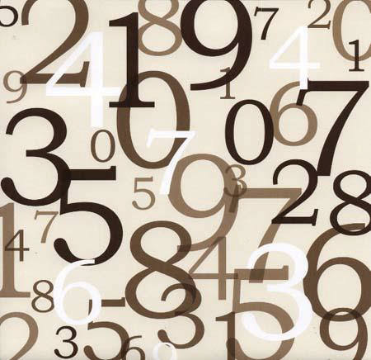
Zmienne metryczne
Numeryczne z natury, są rezultatem procesu liczenia lub mierzenia
Niektóre operacje matematyczne mogą być na nich zdefiniowane
Przykłady
Rok urodzin: 1879, 1810, 1892
Pensja miesięczna: 10000 PLN, 2000 $, 1000 Rs
Temperatura: -30 C, 10 C, 25 C
Powierzchnia placu zabaw: 736,2 m², 9 Π m²

Slide 97

Zmienne nominalne
Dane przyporządkowane poszczególnym wzajemnie wykluczającym się i wyczerpującym kategoriom, w których nie można zdefiniować porządku
  Np. Kolor sukienki może być przyporządkowany do różnych grup, jednak nie można powiedzieć, że “czerwony” jest większy/miejszy niż “niebieski”
Przykłady:
Kolory: czerwony, niebieski, zielony
Nazwy miast: Bydgoszcz, Toruń, Warszawa
Gatunki filmowe: komedia, melodramat, sensacyjny
Kody PIN: 110003, 226016, 122002

Slide 98
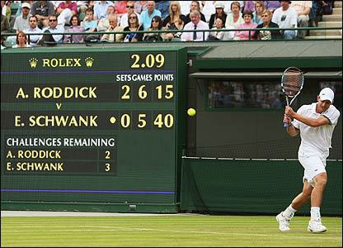
Zmienne porządkowe
Dane przyporządkowane kategoriom, które można uszeregować w kolejności (np. od najmniejszej do najwiekszej)
Różnica wartości dwóch kategorii nie ma żadnego znaczenia (oprócz znaku)
  W tenisie, różnica pomiędzy 40 a 30 oraz pomiędzy 30 a 15 to w obu przypadkach różnica punktu
Przykłady:
Wynik tenisowego gema: 0,15,30,40
Ranking filmów: 2 gwiazdki, 3 gwiazdki, 5 gwiazdek
Grupa wzrostu: niski, średni, wysoki
Rak: stadium 1, stadium 2, stadium 3

Slide 99
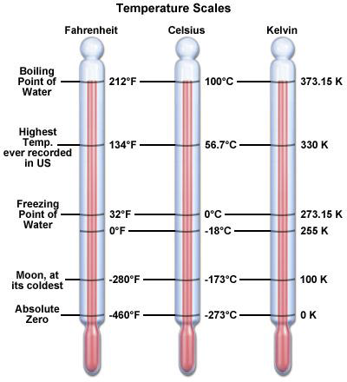
Zmienne przedziałowe
Skala przedziałowa informuje o porządku danych, jak i o rozmiarze przedziałów pomiędzy punktami danych
  Odejmowanie i dodawanie może być zdefiniowane na tych danych, np. 8 C – 4 C oraz 38 C – 34 C reprezentują taki sam wzrost temperatury
  Zero nie reprezentuje właściwego zera. 0 C to jest najniższa możliwa temperatura ani brak temperatury
Przykłady:
Skala Fahrenheita: -460 F, 32 F, 212 F
Skala Celsiusza: -273 C, 0 C, 100 C
Rok urodzenia: 1810, 1879, 1892
Wynik tenisowego seta: 0, 1, 2, 3, 4, 5, 6

Slide 100

Zmienne ułamkowe
Skala proporcjonalna to skala przedziałowa z prawdziwym punktem zerowym.
  Zero reprezentuje brak danego atrybutu
  Dzielenie (ułamek) może być zdefiniowane dla tych danych
  Osoba, której majątek wynosi 4.2 miliony złotych jest 2.1 razy bogatsza niż osoba, której majątek wynosi 2 miliony złotych
Przykłady:
Miesięczna pensja: 5000 zł, 1900 zł, 30000 zł
Skala Kelvina: 0 K, 273 K, 373 K
Powierzchnia placu zabaw: 736.2 m², 9 Π m²
Waga: 0 kg, 50 kg, 90 kg

Slide 101
Podsumowanie
Dozwolone operacje | Nominalne | Porządkowe | Przedziałowe | Ułamkowe
Częstotliwość, dominanta | TAK | TAK | TAK | TAK
Mediana, Percentyle | NIE | TAK | TAK | TAK
Dodawanie, średnia, wariancja | NIE | NIE | TAK | TAK
Mnożenie, dzielenie | NIE | NIE | NIE | TAK

Slide 102
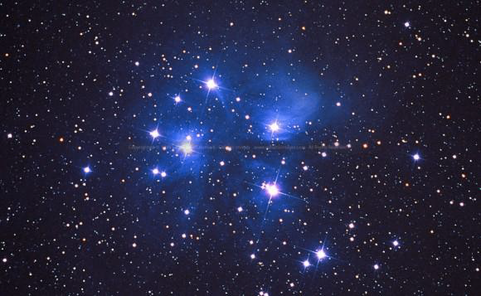
Zmienne dyskretne
Przyjmują przeliczalnie wiele wartości (może być nieskończenie wiele)
  Pomiędzy jakimikolwiek dwoma punktami, zmienne dyskretne mogą przyjmować skończenie wiele wartości
  Liczba gwiazd na niebie jest nieskończona (???) ale można je liczyć
Przykłady:
Widzialne gwiazdy: 1, 7, 1 trilion
Wyniki z egzaminu: 24, 52.5, 80.5
Średnia ze studiów: 4.32, 3.12, 4.89

Slide 103
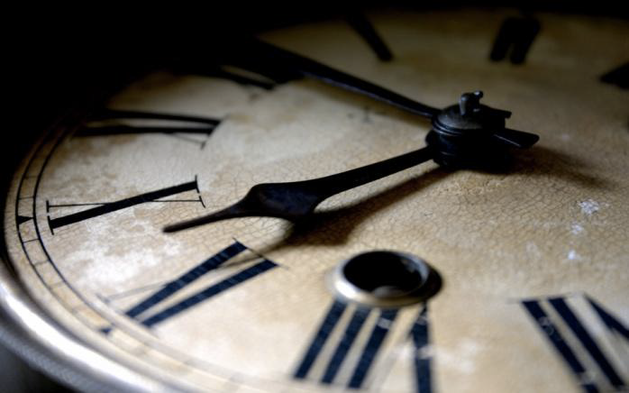
Zmienne ciągłe
Mogą przyjmować nieprzeliczalnie wiele wartości
  Pomiędzy jakimikolwiek dwoma punktami, zmienne ciągłe mają nieskończenie wiele wartości
  Np. Liczba momentów pomiędzy dwoma punktami w czasie jest nieskończona
Przykłady:
Czas: 10:02:32.3, 23.59:59.88889
Temperatura w Kelwinach: 0 K, 273.2 K, 373 K
Powierzchnia placu zabaw: 736.2 m², 9 Π m²
Waga: 0 kg, 50.23 kg, 90 kg

Slide 104
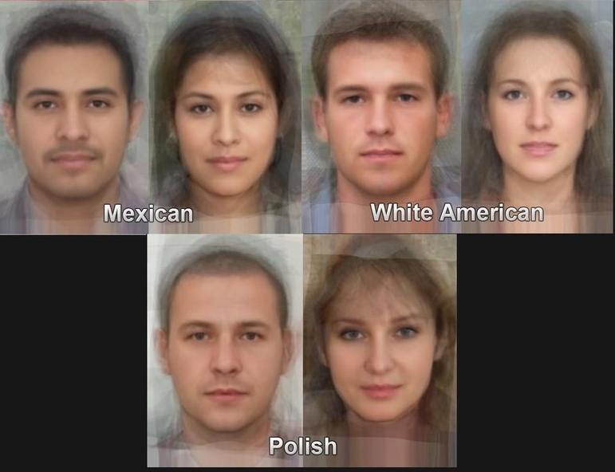
Wartości przeciętne

Slide 105
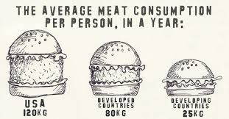
Wartości przeciętne
Mamy dane dotyczące jakiejś zmiennej losowej x
Chcemy znaleźć liczbę s, która najlepiej podsumowuje x
  Liczba s ma być taka, że typowe odchylenie pomiędzy s i każdą wartością x_{i} jest małe
Dwie kwestie do zdefiniowania:
  Odchylenie pomiędzy dwoma liczbami
  Jakie odchylenie jest “typowe”

Slide 106

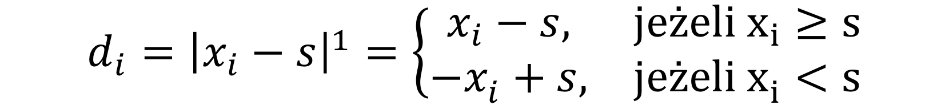
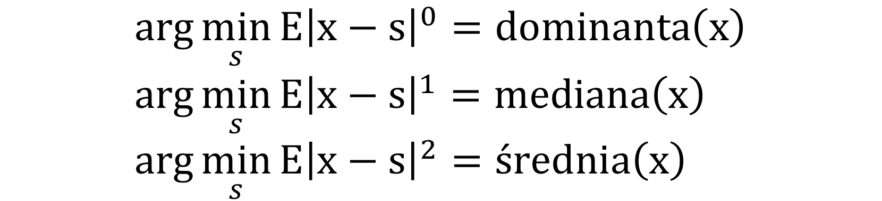
Wartości przeciętne
Różne definicje odchyleń:
Typowe odchylenie zdefiniowane jako oczekiwane odchylenie:

Slide 107
Różne funkcje kar
Niebieski: kwadratowa funkcja kary dla średniej
Brązowy: liniowa funkcja kary (wartość bezwględna odchylenia) dla mediany
Zielony: stała funkcja kary dla dominanty

Slide 108
Mediana a inne kwantyle
Odchylenie zdefiniowane jako
  I kwartyl (kwantyl ¼)
  Mediana (kwantyl ½)
  3 kwartyl (kwantyl ¾)

Slide 109
Funkcje kary dla różnych kwantyli
Brązowy dla mediany
Niebieski dla 1 kwartyla (odchylenia in minus są karane bardziej niż odchylenia in plus)
Zielony dla III kwartyla (odchylenia in minus są karane mniej niż odchylenia in plus)

Slide 110
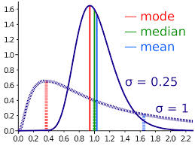
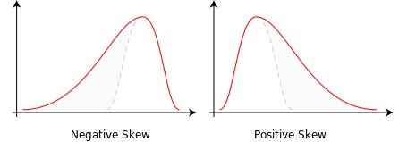
Wartości przeciętne
Dominanta minimalizuje liczbę razy, kiedy wartości zmiennej nie równają się wartości s
  Najmniej wymagająca miara: zmienne nominalne, porządkowe i kardynalne
Mediana minimalizuje średni łączny dystans pomiędzy wartościami zmiennej i wartością s
  Bardziej wymagająca miara: zmienne porządkowe i kardynalne
Średnia arytmetyczna minimalizuje średni łączny kwadratowy dystans pomiędzy wartościami zmiennej I wartością s
  Najbardziej wymagająca miara: zmienne kardynalne
Dla zmiennych ułamkowych i przedziałowych występują wszystkie trzy, ale się różnią dla rozkładów skośnych:

Slide 111
Regresja liniowa a kwantylowa
Zmienność, czyli suma kwadratów odchyleń od średniej, podzielona przez liczbę obserwacji to wariancja E(Y-EY)²
Średnia warunkowa E(Y|X) to regresja
  Można założyć określoną formę funkcyjną, np. regresja liniowa E(Y|X)=mX+b
  Regresja liniowa minimalizuje sumę kwadratów odchyleń wartości rzeczywistych Y od wartości teoretycznych Y*=mX+b
  Dowiadujemy się, jaka jest średnia zależność X i Y
Warunkowy kwantyl Kwa(Y|X) to regresja kwantylowa, przykładowo warunkowa mediana: Med(Y|X), ale również 90 percentyl: Per₉₀(Y|X)
  Można założyć również określoną formę funkcyjną, np. regresja kwantylowa liniowa: Kwa(Y|X)=mX+b
  Regresja medianowa minimalizuje sumę wartości bezwględnych odchyleń wartości rzeczywistych Y od wartości teoretycznych Y*=mX+b (dla pozostałych kwantyli też jest suma wartości bezwględnych, ale jest inna waga dla odchyleń in plus a inna dla odchyleń in minus)
  Plusy: Nie jest tak wrażliwa jak średnia na obserwacje odstające oraz dowiadujemy się o zależności X i Y w różnych kwantylach zmiennej Y, a nie tylko dla średniej Y.

Slide 112
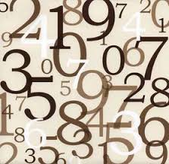

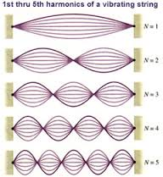

Wartości przeciętne
Inne możliwe definicje odchylenia:
Minimalizacja oczekiwanego odchylenia prowadzi w w/w przypadkach do definicji kolejno:
  Średniej arytmetycznej
  Średniej geometrycznej
  Średniej harmonicznej

Slide 113
Wyprowadzenie średniej geometrycznej i harmonicznej

Slide 114

Motywacja
Inwestuję w następującą loterię nominalną: (120, ½;-100, ½). Jaka jest średnia suma, jaką otrzymałbym grając w tą loterię wiele razy?
Inwestuję sumę W i mój zwrot z inwestycji jest loterią multiplikatywną: (1.12, ½; 0.9, ½). Jaki jest średni zwrot z mojej inwestycji, jeśli grałbym wielokrotnie?
Inwestuję sumę I wielokrotnie i za każdym razem cena za jeden udział jest loterią (10/udział, ½; 20/udział, ½). Jaka jest średnia cena za udział?

Slide 115
Motywacja – średnia arytmetyczna
Nominalna wygrana x (lub przegrana) w loterii jest zmienną losową:
Mój majątek początkowy wynosi W
Gramy w loterię T razy i interesuje nas majątek końcowy, który wynosi W_{T}
Pytanie: Gdybym każdorazowo zamiast którejś z n wygranych w loterii otrzymywał pewną wypłatę a, to jaka ona by musiała być, abym na końcu dostał tą samą sumę W_{T}
Odpowiedź: Musiała to by być średnia arytmetyczna zmiennej x

Slide 116
Motywacja – średnia geometryczna
Zwrot r z inwestycji jest zmienną losową
Inwestuję sumę W (majątek początkowy)
Załóżmy, że T razy zdecydowaliśmy się zainwestować w tą niepewną inwestycję za każdym razem inwestując majątek początkowy W zmodyfikowany o dotychczasowe wygrane lub przegrane. Zatem mój majątek końcowy wynosi W_{T}
Pytanie: Gdyby każdorazowo zamiast jakiegoś z n zwrotów był zawsze ten sam zwrot g, to jaki on by musiał być, abym na końcu dostał tą samą sumę W_{T}
Odpowiedź: Musiała to by być średnia geometryczna zmiennej r

Slide 117

Motywacja – średnia harmoniczna
Cena e za jedej udział w inwestycji jest zmienną losową
T razy inwestuję sumę I, aby kupić udziały w inwestycji
A zatem liczba udziałów kupiona łącznie wynosi
Pytanie: Gdyby cena za jednen udział zamiast jednej z n wartości zmiennej losowej była taka sama i wynosiła h, to jaka by musiała być, abym na końcu miał taką samą liczbę udziałów?
Odpowiedź: musiała by to być średnia harmoniczna zmiennej e

Slide 118
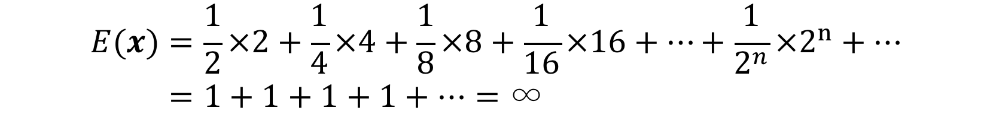
Loteria Bernoulliego
Wyobraźmy sobie loterię, która wypłaca 2^{n} złotych, jeśli pierwsza reszka w serii rzutów monetą wypadnie za n-tym razem:
Ile wynosi średnia wygrana w tej loterii?
A jednak prawie nikt nie zapłaciłby więcej niż 4 złote za tą loterię. Dlaczego?
Seria rzutów | Prawdopodobieństwo | Wygrana
R | 1/2 | 2 zł
OR | 1/4 | 4 zł
OOR | 1/8 | 8 zł
OOOR | 1/16 | 16 zł
… | … | …
n-1 razy O potem R | 1/2^{n} | 2^{n} zł

Slide 119
Wartość przeciętna loterii Bernoulliego
Dominanta: 2 złote
Mediana: w przedziale między 2 zł a 4 zł
Średnia arytmetyczna: nieskończona
Średnia geometryczna: liczy się dla zwrotów:
  Załóżmy, że inwestujemy sumę S w loterię, wówczas nasza wygrana wyrażona w zwrotach wynosi:
Seria rzutów | Prawdopodobieństwo | Zwrot
R | 1/2 | 2/S
OR | 1/4 | 4/S
OOR | 1/8 | 8/S
OOOR | 1/16 | 16/S
… | … | …
n-1 razy O potem R | 1/2^{n} | 2^{n}/S

Slide 120
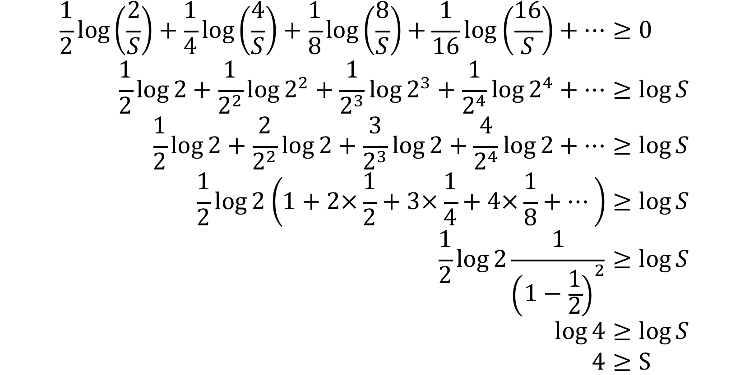
Loteria Bernoulliego
Chcemy, aby średni zwrot (średnia geometryczna) z naszej loterii był przynajmniej równy 1 (nie chcemy średnio tracić na tej inwestycji):
Zlogarytmujmy tą nierówność z dwóch stron
Konkluzja: Zainwestować powinniśmy nie więcej niż 4 zł

Slide 121
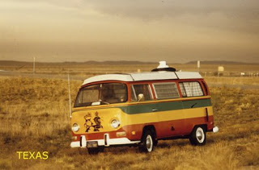
Zależy od typu zmiennej, ale również od tego jaka zmienna wynikowa nas interesuje
Samochód jedzie 100 km z prędkością 100 km/h, a następne 100 km z prędkością 50 km/h.
  Jaka jest jego średnia prędkość?
    Średnia harmoniczna: 66,67 km/h
  Ile średnio zajęło mu przejechanie 100 kilometrów?
    Średnia arytmetyczna: 1,5 godziny = 1h 30 minut
Samochód jedzie 1 godzinę 100 km/h a następną godzinę 50 km/h.
  Jaka jest jego średnia prędkość?
    Średnia arytmetyczna: 75 km/h
  Ile średnio zajęło mu przejechanie 100 kilometrów?
    Średnia harmoniczna: 1,33 godziny = 1h 20 minut

Slide 122
Podsumowanie
Co jest “właściwą” wartością przeciętną w danej sytuacji zależy od:
  Typu danych:
    Nominalne: tylko dominanta
    Porządkowe: dominanta i mediana
    Kardynalne: dominanta, mediana, średnia
  Co dla nas oznacza wartość przeciętna:
    Dominanta (najczęstsza wartość)
    Mediana (w połowie uszeregowanej populacji)
    Średnia (wpływ skrajnych wartości nieproporcjonalnie wyższy)
  Jeśli używamy średniej, to rodzaj średniej, którą powinniśmy użyć zależy od typu zmiennych i tego jaka zmienna wynikowa nas interesuje:
    Zmienne nominalne (np. nominalna zmiana PKB per capita): średnia arytmetyczna
    Zmienne w postaci zwrotów multiplikatynych lub zmian względnych (np. procentowa zmiana PKB per capita): średnia geometryczna
    Zmienne w postaci relacji wymiennych (prędkość w km/h, spalanie w l/100 km, ceny): średnia harmoniczna

Slide 123
Linki
Dwa dobre linki:
Najczęstsze błędy statystyczne: https://www.ma.utexas.edu/users/mks/statmistakes/StatisticsMistakes.html
Dobra strona o statystyce: http://www.dartmouth.edu/~chance/teaching_aids/articles.html
http://www.dartmouth.edu/~chance/index.html
Ciekawostki:
Korelacja pozorna: www.tylervigen.com/
Korelacja, która nie jest przyczynowości: http://science.howstuffworks.com/innovation/science-questions/10-correlations-that-are-not-causations.htm
Dobra strona z wizualizacją danych statystycznychhttp://visualizingeconomics.com/
Moja strona
http://www.sgh.waw.pl/mlewandowski

Slide 124
Literatura
Prawdopodobieństwo
Charles M. Grinstead, J. Laurie Snell, Introduction to Probability, 1997
Heurystyki w ocenie prawdopodobieństwa
Amos Tversky, Daniel Kahnemann, Judgment under Uncertainty: Heuristics and Biases, Science, 1974
Pułapki myślenia
John Allen Paulos, Innumeracy: Mathematical Illiteracy and its concequences, 1990
Jordan Ellenberg, How not to be wrong. The power of mathematical thinking. 2014
Itzhak Gilboa, Making better decisions: Decision Theory in Practice, 2011 (rozdział 3: consuming statistical data oraz appendix B: probability and statistics)
Itzhak Gilboa, Rational Choice, 2010 (Rozdział 5: Probability and statistics)
Statystyka a manipulacja
Joel Best , Damned lies and statistics: Untangling numbers from the media, politicians, and activists, 2001
Darrel Huff, How to lie with statistics, 1954
https://www.statisticsdonewrong.com

